Slide 1

Fundamentos de MySQL
Geovanny Hernandez

Slide 2
Agenda
1
Tipos de Datos

Slide 3
Cada tipo de datos (data type) tiene importantes características sobre los tipos de valores que puede representar. Cuanto espacio los valores pueden tomar, son estos valores de longitud fija (todos los valores de un tipo pueden tomar la misma cantidad de espacio) o de longitud variable (la cantidad de espacio depende del valor especifico que esta siendo almacenado), también los tipos de datos permiten determinar como MySQL realiza comparaciones y ordenamientos del tipo de datos n además de si este puede ser indexado.
La definición apropiada de los tipos de datos en una tabla es importante para la completa optimización de nuestras bases de datos. Siempre debemos usar únicamente el tipo y tamaño de datos que realmente necesitamos usar. Por ejemplo, no definir un campo con una longitud de 10 caracteres si sabemos de antemano que solo usaremos 2 caracteres. Estos tipos de campos (o columnas) además son referidos como tipos de datos.

Slide 4
MySQL usa muchos diferentes tipos de datos clasificados en las siguientes categorias:
Numeric
Date and Time
String Types
Spatial
JSON
Vamos a discutir en detalles los tipos de datos existentes en MySQL
Notes:
Recomendación: MySQL, 4th Edition

Slide 5
Recomendación: Si y solo si es requerido hacer un cambio en la definición del tipo de datos de una tabla existente en producción, se recomienda siempre la planificación de un downtime de manera que podamos evitar problemas vinculados a la NO DISPONIBILIDAD de la tabla debido al lock de schema alter (cambio en la tabla)

Slide 6
Numeric
MySQL usa todos los tipos de datos numéricos estándares ANSI SQL.
INT −Un entero de tamaño fijo que puede ser signed o unsigned En caso de ser signed, el rango permitido es desde -2147483648 a 2147483647. Si es unsigned, el rango permitido es de 0 a 4294967295.
TINYINT − Un entero corto que puede ser signed o unsigned. Si es signed, el rango permitido es de -128 a 127. Si es unsigned, el rango permitido es de 0 a 255.
SMALLINT − Un entero corto que puede ser signed o unsigned. Si es signed, el rango permitido es de -32768 a 32767. Si es unsigned, el rango permitido es de 0 a 65535.
MEDIUMINT − Es un entero de tamaño medio que puede ser signed o unsigned. Si es signed, el rango permitido es de -8388608 a 8388607. Si es unsigned, el rango permitido es de 0 a 16777215.

Slide 7
BIGINT − Un entero largo que puede ser signed o unsigned. Si es signed, el rango permitido es de -9223372036854775808 a 9223372036854775807. Si es unsigned, el rango permitido es de 0 a 18446744073709551615.
FLOAT(M,D) − Un numero del tipo punto flotante que no puede ser unsigned. Podemos definir la longitud a desplegar (M) y el numero de decimales (D) . Esto no es requerido y será por defecto 10,2, donde 2 es el numero de decimales y 10 es el numero total de dígitos (incluyendo decimales). La precisión decimal puede llegar hasta 24 posiciones para un FLOAT.
DOUBLE(M,D) − Un numero de punto flotante de doble precisión que no puede ser unsigned. Podemos definir la longitud a desplegar (M) y el numero de decimales (D). Esto no es requerido y el valor por defecto será de 16,4, donde 4 es el numero de decimales. La precisión decimal puede tomar hasta 53 posiciones para un DOUBLE. REAL es un sinónimo para DOUBLE.
DECIMAL(M,D) − Un numero de tipo flotante desempaquetado que no puede ser unsigned. La definición de la longitud a desplegar (M) y el numero de decimales (D) es requerido. NUMERIC es un sinónimo para DECIMAL.

Slide 8
Date y Time
DATE − Una fecha en formato YYYY-MM-DD , con valores entre 1000-01-01 y 9999-12-31. Por ejemplo, Diciembre 30th, 1973 seria almacenado como 1973-12-30.
DATETIME −Una combinación de fecha y tiempo en formato YYYY-MM-DD HH:MM:SS , con valores entre 1000-01-01 00:00:00 y 9999-12-31 23:59:59. Por ejemplo, 3:30 en la tarde del 30 de Diciembre, 1973 debería ser almacenado como 1973-12-30 15:30:00.
TIMESTAMP − Un timestamp en donde se almacenaría por ejemplo una fecha/hora como 3:30 en la tarde del 30th de Diciembre de 1973 en la siguiente forma 19731230153000 ( YYYYMMDDHHMMSS ).
TIME − Almacena la hora en un formato HH:MM:SS format.
YEAR(M) − Almacena un año en un formato de 2-digitos o 4-digitos. Si la longitud es especificada como 2 (por ejemplo YEAR(2)), YEAR podría estar entre 1970 a 2069 (70 to 69). Si la longitud es especificada como 4, entonces YEAR puede estar entre 1901 a 2155. La longitud por defecto es 4.

Slide 9
String
CHAR(M) − Una cadena de longitud fija entre 1 y 255 caracteres. Definir una longitud no es obligatorio, por defecto es 1.
VARCHAR(M) − Una cadena de longitud variable entre 1 y 255 caracteres. Por ejemplo, VARCHAR(25). Es obligatorio definir una longitud para este tipo de datos.
BLOB o TEXT − Es un campo con una longitud máxima de 65535 caracteres. BLOBs significa "Binary Large Objects" y son usados para almacenar grandes cantidades de datos binarios, tales como imágenes u otros tipos de archivos. Campos definidos como TEXT permiten manejar grandes cantidades de datos. La diferencia entre las dos es que el ordenamiento y comparación sobre los datos ordenados son case sensitive en BLOBs y no son case sensitive en los campos TEXT. En ambos casos no es requerido especificar la longitud.
TINYBLOB o TINYTEXT − Un tipo de datos BLOB o TEXT con una longitud máxima de 255 caracteres. No es requerido especificar longitud.
MEDIUMBLOB o MEDIUMTEXT − Una columna BLOB o TEXT con una longitud máxima de 16777215 caracteres.

Slide 10
LONGBLOB o LONGTEXT − Una columna BLOB o TEXT con una longitud maxima de 4294967295 caracteres. No es requerido especificar la longitud.
ENUM − Es una enumeración, lo cual permite almacenar una lista. Cuando definimos un ENUM, estamos creando una lista de elementos, por ejemplo, si queremos que un campo contenga un campo con los valores de "A" o "B" o "C", deberíamos definir un tipo ENUM ('A', 'B', 'C') y solo esos valores o NULL podrían llenar ese campo.
Nota: Los valores Boolean en expresiones, cero es considerado falso y cualquier otro valor diferente de cero (incluido NULL) es considerado verdadero. Puedes usar las constantes TRUE y FALSE para evaluara 1 y 0 respectivamente.
Notes:
)

Slide 11
NULL VALUE
A nivel de BBDD y en MySQL en particular se puede definir NULL como un tipo de datos no definido, por lo general esto significa que no tiene valor o dicho valor es desconocido o no es aplicable. Podemos insertar valores NULL dentro de tablas y recuperarlos, así como probar si un valor es NULL. Sin embargo, no es posible ejecutar operaciones aritméticas sobre valores NULL.

Slide 12
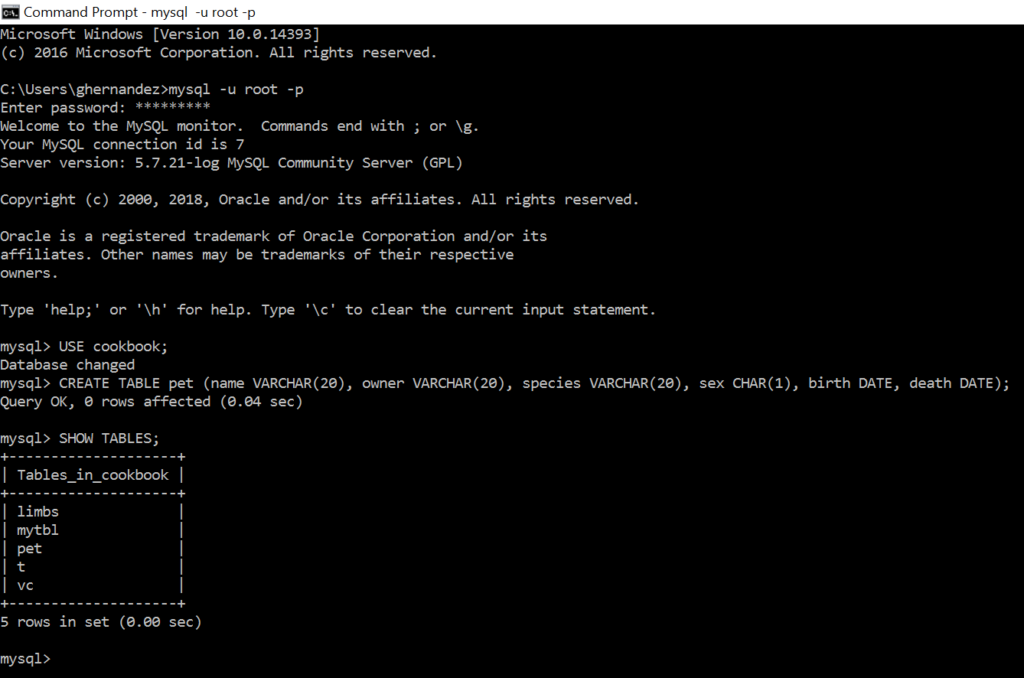
Creando una tabla desde la linea de comando

Slide 13
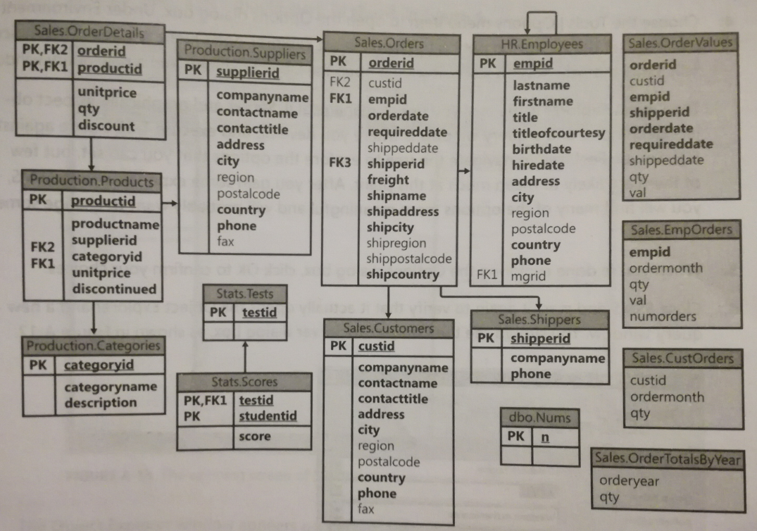
Construyendo nuestro Esquema desde 0 (MyERP)

Slide 14

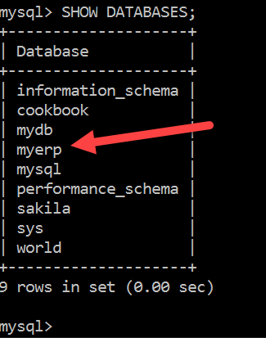

Slide 15
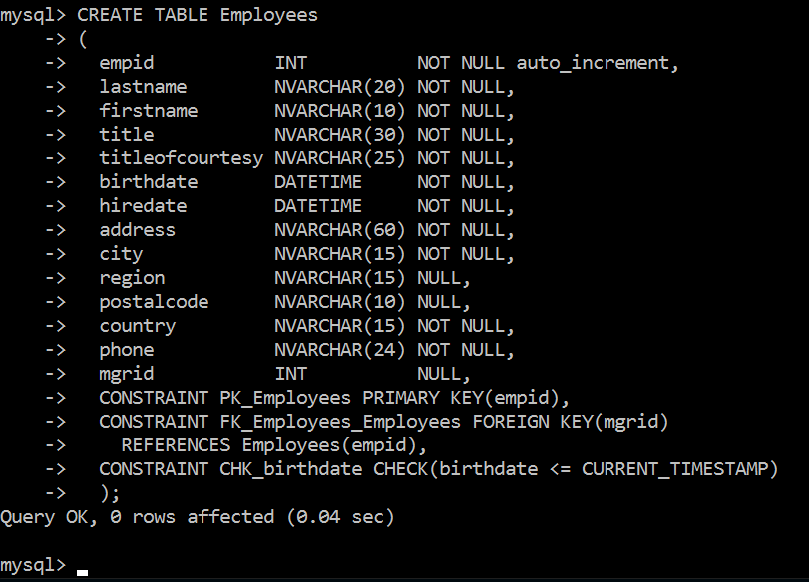

Slide 16
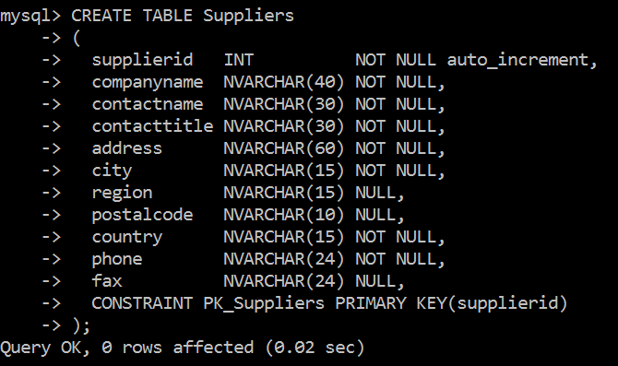

Slide 17
Modificando una tabla existente
Existen situaciones en las que requerimos alterar la estructura de una tabla previamente creada, este puede incluir algo tan sencillo como adicionar una columna o remover una existente, incluso cambiar el tipo de datos de una determinada columna. Para realizar estas operaciones debemos ejecutar las siguientes instrucciones.
Agregar una nueva columna:
ALTER TABLE NombreTabla
ADD NombreColumna DATATYPE ;
Quitando una columna:
--Removing previous column
ALTER TABLE NombreTabla
DROP NombreColumna;

Slide 18
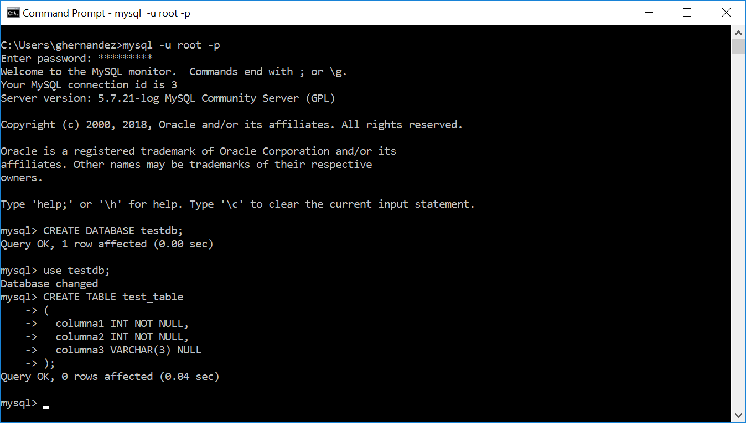

Slide 19
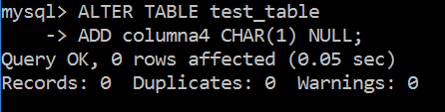
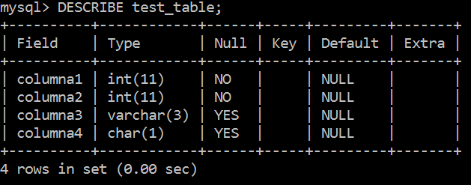
Notes:
Agregando una nueva columna

Slide 20
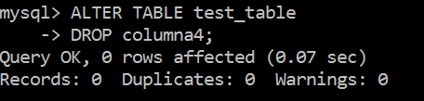
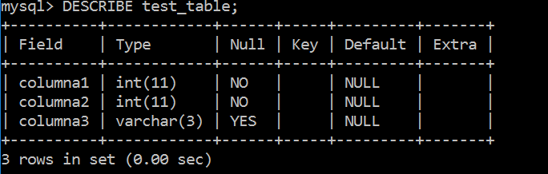
Notes:
Quitando una columna existente

Slide 21
Modificando una tabla existente
Y si requerimos cambiar el tipo de datos de una columna lo podemos hacer, sin embargo es muy importante saber que la conversión puede impactar sobre los datos que actualmente tenemos almacenados en dicha tabla, por ende es importante que exista compatibilidad.
Modificar una columna existente:
ALTER TABLE NombreTabla
MODIFY COLUMN NombreColumna DATATYPE ;

Slide 22
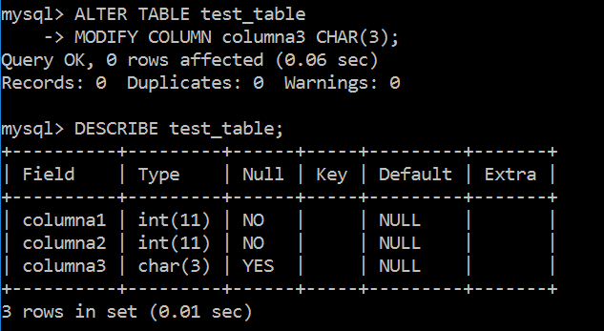

Slide 24

Poblando la tabla Employees
Aspectos importantes que debemos manejar, lo primero es las diferencias entre tipos de datos y propiedades o atributos.
En el caso de la columna empid observamos el atributo auto_increment, este representa un mecanismo para la generación de forma automática de un secuencial por parte del motor de MySQL. Este atributo es muy valioso para la creación de un tipo de datos único o primary key, este valor NUNCA se repetirá, además que no puede ser modificado directamente por nosotros.

Slide 25
Poblando la tabla Employees
Aspectos importantes que debemos manejar, lo primero es las diferencias entre tipos de datos y propiedades o atributos.
En el caso de la columna empid observamos el atributo auto_increment, este representa un mecanismo para la generación de forma automática de un secuencial por parte del motor de MySQL. Este atributo es muy valioso para la creación de un tipo de datos único o primary key, este valor NUNCA se repetirá, además que no puede ser modificado directamente por nosotros.

Slide 26
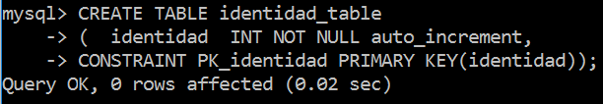
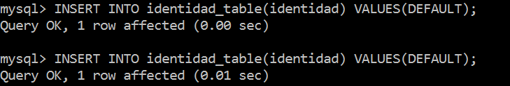
Vamos a proceder a crear una tabla de prueba con una sola columna la cual tendrá el atributo auto_increment, además veremos como podemos insertar datos en dicha tabla.
Notes:
Consultar los valores

Slide 27
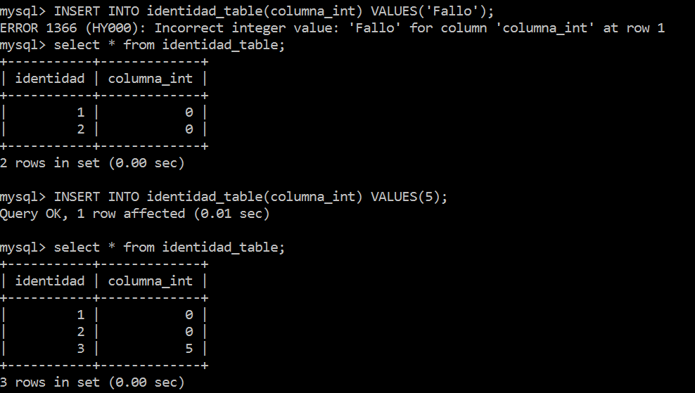

Slide 28

Por defecto el incremento de la propiedad auto_increment se produce en 1, pero si queremos alterar la secuencia para que inicie en un valor diferente solo debemos realizar un cambio a nivel de tabla, a continuación veremos un ejemplo:

Slide 29
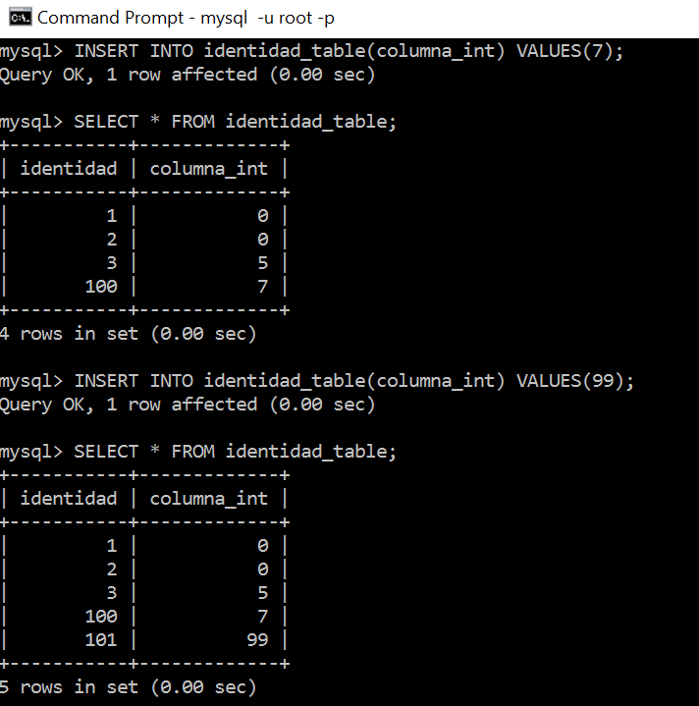

Slide 30
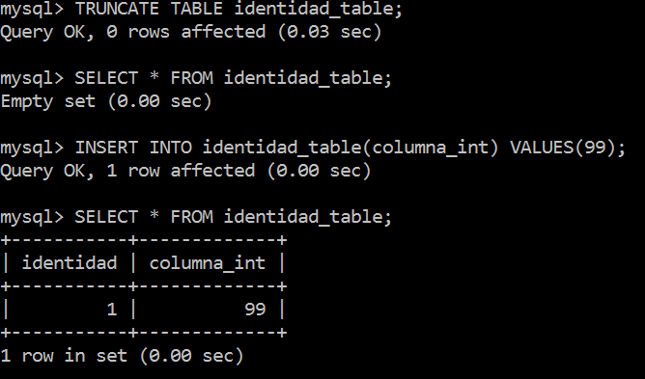
Un aspecto interesante es como esta propiedad se comporta cuando eliminamos los registros de la tabla, en este caso haremos las siguientes pruebas:
1. Truncando la tabla (Eliminación de TODOS los registros de la tabla).

Slide 31
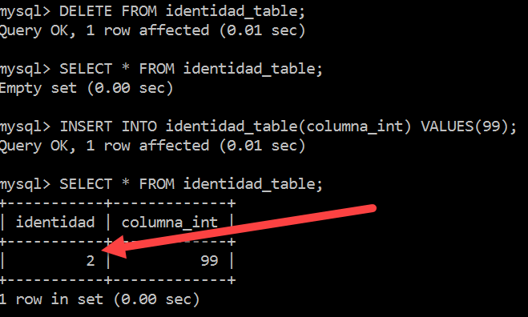
Un aspecto interesante es como esta propiedad se comporta cuando eliminamos los registros de la tabla, en este caso haremos las siguientes pruebas:
1. Eliminando los registros con la sentencia DELETE

Slide 32
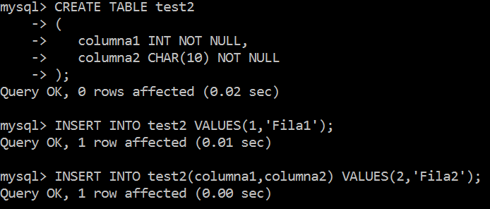
La forma en que realizaremos las inserciones dependen también del hecho que tengamos una columna con el atributo AUTO_INCREMENT

Slide 33
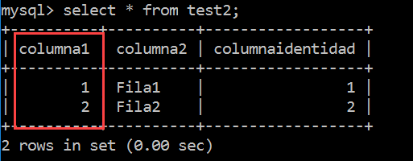
La forma en que realizaremos las inserciones dependen también del hecho que tengamos una columna con el atributo AUTO_INCREMENT
Notes:
Es fundamental entender que este atributo solo puede ser establecido en columnas definidas como PRIMARY KEY, de lo contrario recibimos un error

Slide 34
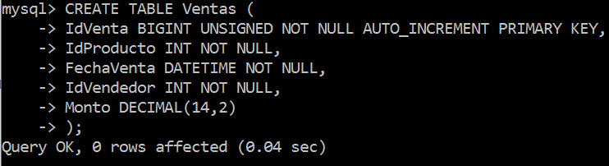
La forma en que insertemos datos para poblar una tabla dependerá del tipo de datos que sean parte de la estructura de la tabla. Por ejemplo:

Slide 35
La forma en que insertemos datos para poblar una tabla dependerá del tipo de datos que sean parte de la estructura de la tabla. Por ejemplo:

Slide 36
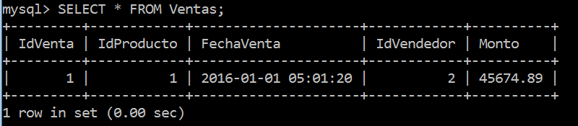
Si usamos valores que están fuera de rango o no se corresponden con el tipo de datos obtendremos errores como los siguientes:

